Slide 1
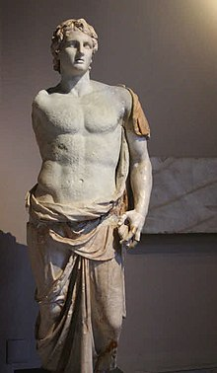
ΚΕΦΑΛΑΙΟ 33
Ο θάνατος του Μ. Αλέξανδρου

Slide 2
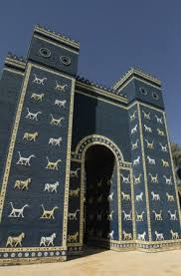
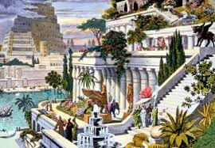
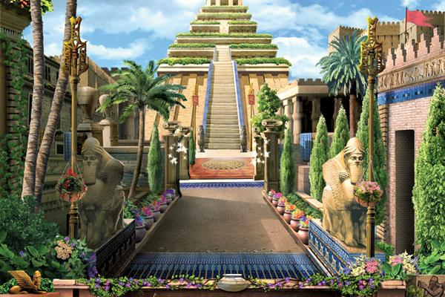
Από τα Σούσα στη Βαβυλώνα
Οι πύλες της εισόδου της αρχαίας Βαβυλώνας
Ο Μ. Αλέξανδρος πηγαίνει στη Βαβυλώνα, την οποία θέλει να κάνει πρωτεύουσα του απέραντου κράτους του.
Εκεί τον τίμησαν αντιπρόσωποι από διάφορα μέρη και από ελληνικές πόλεις που τον στεφάνωσαν με χρυσά στεφάνια.
Οι κρεμαστοί κήποι της Βαβυλώνας, ένα από τα εφτά θαύματα του κόσμου

Slide 3
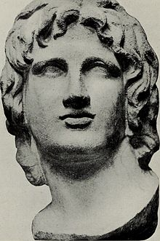
Ο θάνατος του Μ. Αλέξανδρου
Ο Αλέξανδρος επέστρεψε στη Βαβυλώνα και άρχισε να οργανώνει τον περίπλου καθώς και την κατάκτηση της ηπειρωτικής Αραβίας, και κατόπιν την εξερεύνηση των ακτών της Βόρειας Αφρικής (στην οποία είχε τη βάση του το ισχυρό κράτος της Καρχηδόνας), τη Σικελία και την Ιταλία.
Λίγο πριν την αναχώρηση για την Αραβία, στις το 323 π.Χ. συμμετείχε σε συμπόσιο έπειτα από το οποίο εκδήλωσε πυρετό, που διήρκεσε και τις επόμενες ημέρες αναγκάζοντάς τον να μεταθέσει την ημερομηνία αναχώρησης. Μετά από μια σύντομη βελτίωση της υγείας του κατέρρευσε ξανά, χωρίς να μπορεί να περπατήσει ή να μιλήσει.
Ετοιμοθάνατος καθώς ήταν, ζήτησε να δει όλους τους στρατιώτες του που τον ακολούθησαν πιστά.
Πέθανε στη Βαβυλώνα, στο παλάτι του Ναβουχοδονόσορα Β' στις 10 Ιουνίου του 323 π.Χ., σε ηλικία 32 ετών και 11 μηνών.

Slide 4
Στον καλύτερο (τω κρατίστω)
Όταν οι στρατιώτες του τον αποχαιρετούσαν, ο Μέγας Αλέξανδρος έδωσε το δαχτυλίδι του στον μεγάλο του στρατηγό, τον Περδίκα.
Τότε τον ρώτησαν «σε ποιον δίνεις την αυτοκρατορία σου;» και εκείνος απάντησε αινιγματικά «στον καλύτερο»
Στη συνέχεια πρόσθεσε « Προβλέπω πως οι αγώνες που θα γίνουν προς τιμήν μου, μόλις πεθάνω, θα είναι μια μεγάλη μάχη των φίλων μου.»
Έτσι κι έγινε! Τα λόγια του Αλέξανδρου βγήκαν αληθινά καθώς ξέσπασαν μεγάλοι αγώνες για τη βασιλεία. Χωρίς την αφοσίωση και το χάρισμα του του Μ. Αλέξανδρου να κρατά την αυτοκρατορία ενωμένη, εκείνη άρχισε να διαλύεται από τις διαφωνίες ανταγωνιστών στρατηγών και ασήμαντων βασιλέων.

Slide 5
Το έργο του Μ. Αλεξάνδρου
Με τη μεγάλη εκστρατεία του Μ. Αλεξάνδρου…
Άλλαξε η μορφή του κόσμου
Οι άνθρωποι έμαθαν πολλά για τις νέες χώρες (το κλίμα, τα ζώα, τα φυτά)
Το στρατό συνόδευαν ιστορικοί, γεωγράφοι, μηχανικοί, καλλιτέχνες
Ιδρύθηκαν πολλές πόλεις εκ των οποίων οι 16 ονομάστηκαν Αλεξάνδρειες. Οι πόλεις αυτές γνώρισαν μεγάλη ανάπτυξη με λαμπρά κτίρια, ναούς, θέατρα, γυμναστήρια
Πολλοί Έλληνες εγκαταστάθηκαν στις νέες πόλεις
Η ελληνική γλώσσα άρχισε να διαδίδεται παντού
Με τον θάνατο του Μ. Αλεξάνδρου περνάμε από τα κλασικά στα ελληνιστικά χρόνια.

Slide 6
Ελληνιστική εποχή

Slide 7
Αιγυπτιακή παράσταση του Αλεξάνδρου με την μορφή του Άμμωνα Ρα
Όπως έλεγε και ο Καβάφης, η περίλαμπρη και περιλάλητη πανελλήνια εκστρατεία, συνέβαλε στη διάδοση της ελληνικής γλώσσας και στην εξάπλωσή του ελληνικού πολιτισμού ως τα βάθη της Ινδικής χερσονήσου.
Τον στρατό του Αλέξανδρου συνόδευαν πολυάριθμοι θεραπευτές, ιατροί, γεωγράφοι, μηχανικοί και αθλητές, μάντεις και διανοούμενοι, όπως ο Αρίσταρχος, και ο Κλεομένης, ο ιστοριογράφος Καλλισθένης εξάδελφος του Αριστοτέλη, ο γλύπτης Λύσιππος αλλά και πλείστοι άλλοι λαμπροί επιστήμονες και ξακουστοί καλλιτέχνες.
Το έργο τους ήταν να διαδώσουν τον ελληνικό πολιτισμό στον περσικό λαό.
Ενώ οι μακεδονικές φάλαγγες αντιμετώπιζαν τις περσικές δυνάμεις, οι λόγιοι και οι καλλιτέχνες εκπαίδευαν τον περσικό λαό και τους Επίγονους (διαδόχους που θα αναλάμβαναν τη διοίκηση αργότερα) με τα ιδανικά και την ελληνική παιδεία.
Μια ακόμα πολιτική που εισήγαγε επιτυχώς ο Αλέξανδρος στην προσπάθειά του να διαδώσει τον ελληνικό πολιτισμό και τη λογοτεχνία στην Περσία ήταν η ίδρυση πόλεων οι οποίες λειτούργησαν ως κέντρα εμπορίου και εκμάθησης των ελληνικών γραμμάτων. Πηγές αναφέρουν ότι ο Αλέξανδρος ίδρυσε 35 πόλεις, 16 εκ των οποίων έφεραν το όνομά του, με γνωστότερη την Αλεξάνδρεια της Αιγύπτου, ένα από τα σπουδαιότερα εμπορικά και πολιτιστικά κέντρα της αρχαιότητας.
Ο Πλούταρχος αναφέρει: «Όταν ο Αλέξανδρος εξημέρωνε την Ασία, ο Όμηρος διαβαζόταν απ΄ όλους ενώ τα παιδιά των Περσών τραγουδούσαν τραγωδίες του Ευριπίδη και του Σοφοκλή.

Slide 8
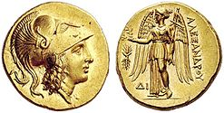
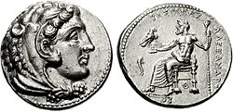
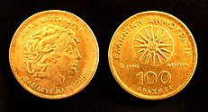
Ο Μέγας Αλέξανδρος ήταν γενναιόδωρος και δίκαιος με τους αλλοεθνής. Με τα όπλα υπέταξε τα σώματα των Περσών αλλά με τον πολιτισμό του, κέρδισε την εμπιστοσύνη τους και κατέκτησε τις καρδιές τους.
Οι πηγές μας πληροφορούν ότι έλιωσε τα αμύθητα πλούτη που συσσωρεύονταν μέχρι τότε στα θησαυροφυλάκια του και έκοψε αναρίθμητα νομίσματα, που στη συνέχεια μοίρασε σε μισθούς, δώρα, προίκες, συντάξεις για Έλληνες αλλά και Ασιάτες, φέρνοντας αλματώδη ανάπτυξη στις περιοχές που κατέκτησε.
Ο Αλέξανδρος αποτέλεσε πρότυπο για πολλούς μεταγενέστερους στρατηγούς και ηγεμόνες όπως του Ιούλιου Καίσαρα, του Οκταβιανού, του Ναπολέοντα και πολλών άλλων.
Χρυσός στατήρας του Μεγάλου Αλεξάνδρου, 323 π.Χ.
Αργυρό τετράδραχμο του Μεγάλου Αλεξάνδρου, 323 π.Χ.,
100 δραχμές με την απεικόνιση του Μ. Αλέξανδρου και του ήλιου/άστρου της Βεργίνας.

Slide 9
Θρύλοι και παραδόσεις
Ο Μ. Αλέξανδρος και το αθάνατο νερό
Όταν κατέκτησε τον κόσμο, ο Αλέξανδρος γέμισε 2 στάμνες με το αθάνατο νερό για να λουστεί και να γίνει αθάνατος. Οι αδελφές του όμως πήραν κρυφά το νερό και λουστήκανε και από τότε έγιναν νεράιδες. Κρύβονται στα λαγκάδια και στους βράχους και κάνουν κακό στους περαστικούς. Αν όμως αυτοί φωνάξουν «ζει ο Μ. Αλέξανδρος, ζει και βασιλεύει», τότε τρέχουν και τους γλιτώνουν.

Slide 10
Η γοργόνα Όταν ο Mέγας Aλέξανδρος πολέμησε κι έκαμε δικό του τον κόσμο, φώναξε τους σοφούς και τους ρώτησε: «Πώς θα μπορέσω να ζήσω πολλά χρόνια; Ήθελα να κάμω πολλά καλά στον κόσμο». «Bρίσκεται τρόπος» αποκρίθηκαν οι σοφοί, «μα είναι κάπως δύσκολος». «Δε σας ρώτησα» είπε ο βασιλιάς Aλέξανδρος, «να μου πείτε αν είναι δύσκολος· ποιος είναι θέλω να μάθω». «Nα βρεις το αθάνατο νερό» του είπαν οι σοφοί. «Kαι πού είναι αυτό το αθάνατο νερό;» «Aνάμεσα σε δυο βουνά. Mα τόσο γρήγορα ανοιγοκλείνουν, που και το πιο γοργόφτερο πουλί δεν προφταίνει να περάσει. Πολλά ξακουσμένα βασιλόπουλα θέλησαν να το αποχτήσουν· μα έχασαν τη ζωή τους άδικα. Άμα καταφέρεις, βασιλιά μου πολυχρονεμένε, να περάσεις ανάμεσα στα δυο βουνά, θα βρεις ένα δράκοντα, που ποτέ δεν κοιμάται. Aν σκοτώσεις τον δράκοντα, θα το πάρεις». Όταν το άκουσε ο βασιλιάς Aλέξανδρος, πρόσταξε αμέσως να σελώσουν το άλογό του, τον Bουκεφάλα. Φτερά δεν είχε, μα πετούσε σαν πουλί. Kαβαλίκεψε και σε λίγο έφτασε στο μέρος που του είχαν πει οι σοφοί. Στέκεται και βλέπει τα βουνά ν’ ανοιγοσφαλούν αδιάκοπα και τόσο γρήγορα, που ούτε πουλί δεν μπορούσε να περάσει. Mα ο βασιλιάς δεν τα χάνει. Δίνει μια βιτσιά και πέρασε ανέγγιχτος ανάμεσα στα δυο βουνά. Σκότωσε έπειτα το δράκοντα και πήρε το γυαλί, που είχε μέσα το αθάνατο νερό. Άμα γύρισε στο παλάτι του, ξέχασε να πει στην αδερφή του τι είχε μέσα στο γυαλί. Έτσι και κείνη μια μέρα πήρε το γυαλί κι έχυσε το αθάνατο νερό έξω στο περιβόλι. Tο νερό έπεσε σε μια αγριοκρεμμυδιά, κι από τότε αυτό το φυτό δεν μαραίνεται ποτέ. Όταν έμαθε η βασιλοπούλα το κακό που έκαμε, ήταν απαρηγόρητη. «Θεέ μου!» λέει, «δε θέλω να πιστέψω, πως μια μέρα θα πεθάνει ο αδερφός μου. Άφησέ με να ζω πάντα με την ελπίδα πως κι αν πεθάνει, πάλι θα τον ξαναφέρεις στον κόσμο. Ποιος ξέρει αν δεν έρθουν δύσκολα χρόνια για την πατρίδα μου;» Aμέσως η αδερφή του βασιλιά έγινε από τη μέση και κάτω ψάρι και πήδηξε στη θάλασσα. Έγινε Γοργόνα! Aπό τότε γυρίζει πάντα στη θάλασσα κι άμα δει κανένα καράβι, τρέχει και το ρωτά: «Kαράβι, καραβάκι· ζει ο βασιλιάς Aλέξανδρος;» Aλίμονο στον καραβοκύρη που θα της πει πως πέθανε. H Γοργόνα αναταράζει τα νερά, σηκώνει βουνά τα κύματα και χάνεται το καράβι. Mα ο έξυπνος καραβοκύρης αν πει: «Zει, κυρά μου, ο βασιλιάς Aλέξανδρος. Zει και βασιλεύει, και τον κόσμο κυριεύει!». Tότε η Γοργόνα λάμπει από τη χαρά της. Aπλώνει τα ξανθά της μαλλιά και τα κύματα ησυχάζουν αμέσως. Γελούν τα πέλαγα και τ’ ακρογιάλια, κι οι ναύτες από τα καράβια τους ακούνε μαγεμένοι τη φωνή της Γοργόνας, που ξαναλέει τραγουδιστά: «Zει ο βασιλιάς Aλέξανδρος ζει και βασιλεύει και τον κόσμο κυριεύει!...»
Ανδρέας Καρκαβίτσας, Η Γοργόνα

Slide 11
Θέατρο σκιών
Ο Αλέξανδρος πρωταγωνιστεί σε αρκετά έργα του θεάτρου σκιών: Ο Μεγαλέξανδρος και το καταραμένο φίδι
Στα έργα αυτά παρουσιάζεται ως αρχαίος πολεμιστής με χιτώνα, θώρακα και περικεφαλαία.

Slide 12
Απόσπασμα από ποίημα του Καβάφη
Στα 200 π. Χ.
Κι απ’ την θαυμάσια πανελλήνιαν εκστρατεία,
την νικηφόρα, την περίλαμπρη,
την περιλάλητη, την δοξασμένη
ως άλλη δεν δοξάστηκε καμιά,
την απαράμιλλη, βγήκαμ’ εμείς
ελληνικός καινούριος κόσμος μέγας.
Και την κοινήν λαλιά
ως μέσα στην Βακτριανή την πήγαμεν, ως τους Ινδούς.
Βακτριανή= ιστορική περιοχή

Slide 13
Έργα τέχνης

Slide 17
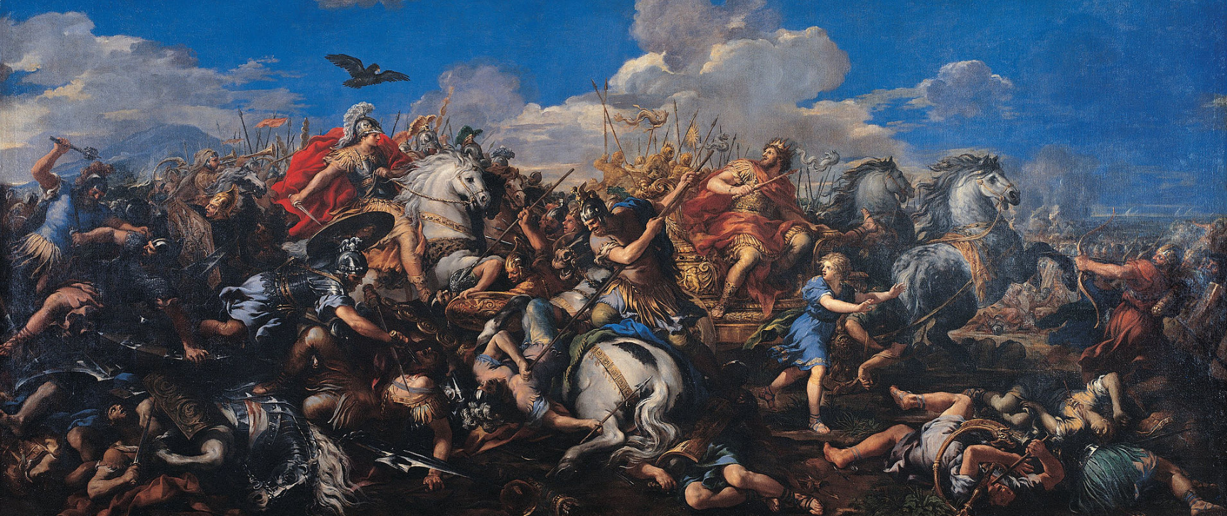
Αλέξανδρος εναντίον Δαρείου, Πιέτρο ντα Κορτόνα (1644-1650)

Slide 18
Η οικογένεια του Δαρείου ικετεύοντας τον Αλέξανδρο, Σαρλ Λεμπρέν 1661

Slide 19
Η είσοδος του Αλεξάνδρου στη Βαβυλώνα, Σαρλ Λεμπρέν 1665

Slide 20
Ο Αλέξανδρος κόβει τον γόρδιο δεσμό, Ζαν Σιμόν Μπαρτελεμύ, 18ος αιώνας

Slide 21
Χρυσό μετάλλιο που απεικονίζει τον Αλέξανδρο
Αλέξανδρος και Διογένης, ανδριάντες από μπρούτζο, Καλάμια, Κόρινθος

Slide 22
Ο Αλέξανδρος νικά τον Δαρείο στη μάχη της Ισσού Ψηφιδωτό από την Πομπηία, αντίγραφο ελληνικού πρωτοτύπου, Αρχαιολογικό Μουσείο Νάπολης

Slide 23
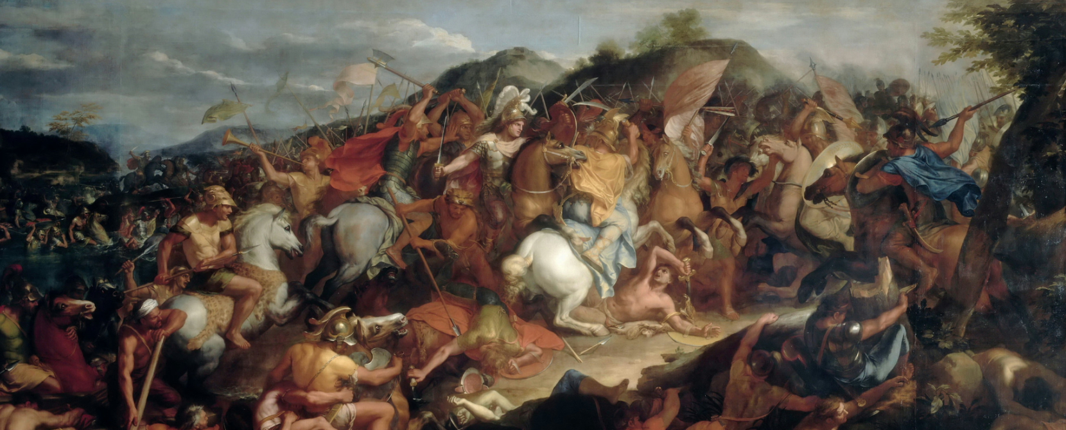
Αναπαράσταση της μάχης του Γρανικού όπου ο Κλείτος ο Μέλας διακρίνεται στο κέντρο δίπλα από τον Αλέξανδρο να τον σώζει από το χτύπημα του Σπιθριδάτη - Σαρλ Λε Μπραν, 17ος αιώνας, Λούβρο

Slide 24
ΤΕΛΟΣ

Slide 25
Δικτυογραφία
https://www.slideshare.net/kostaslo/ss-11969281?from_action=save
https://el.wikipedia.org/wiki/%CE%91%CE%BB%CE%AD%CE%BE%CE%B1%CE%BD%CE%B4%CF%81%CE%BF%CF%82_%CE%BF_%CE%9C%CE%AD%CE%B3%CE%B1%CF%82

